Slide 1
Тунел пробабилистика
Мите Мазгалиев 196090

Slide 2
Опис на м-во
8 предиктори
3 колони за предикција
RMR, Индекс на квалитет Q, Модул на деформации D

Slide 3
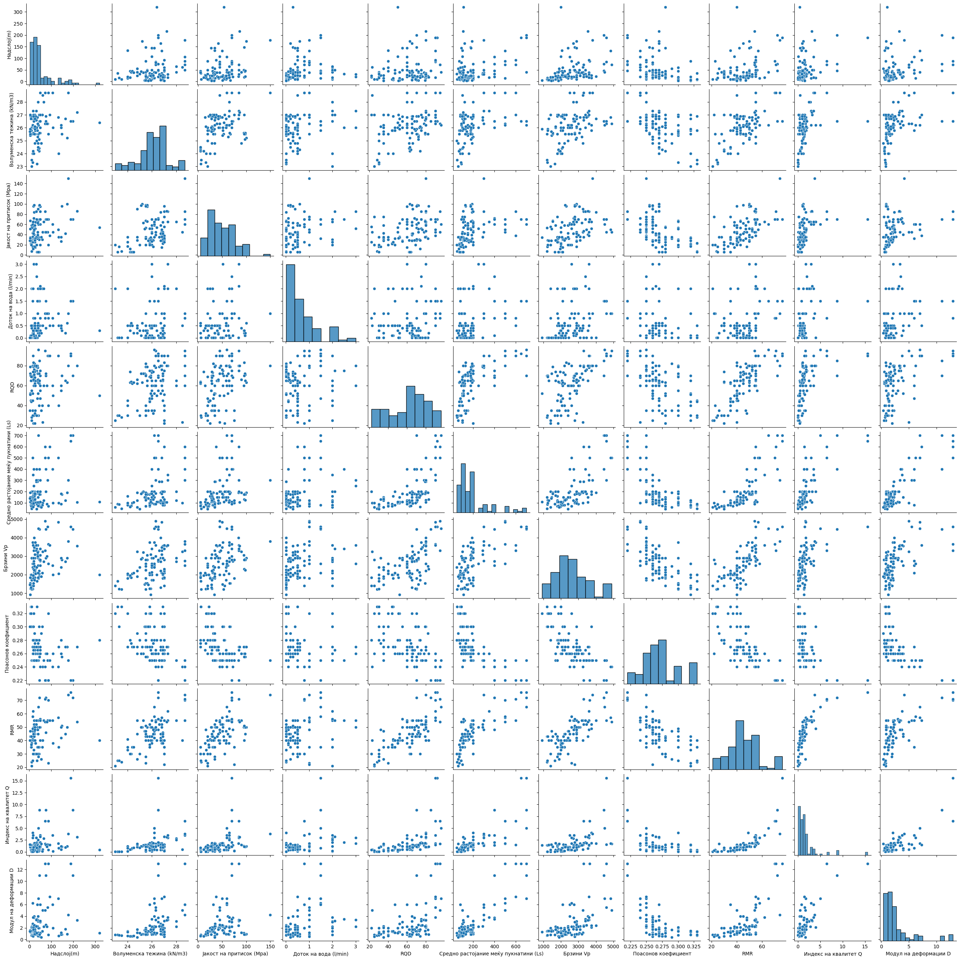
Виузелизација

Slide 4
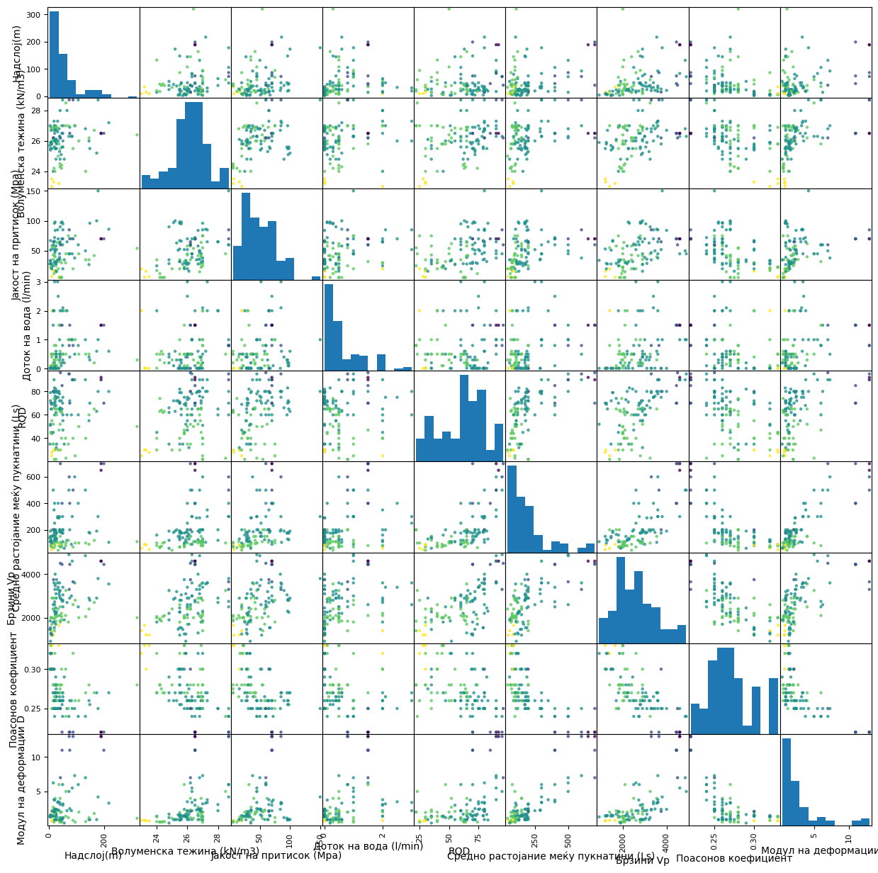
Визуелизација

Slide 5
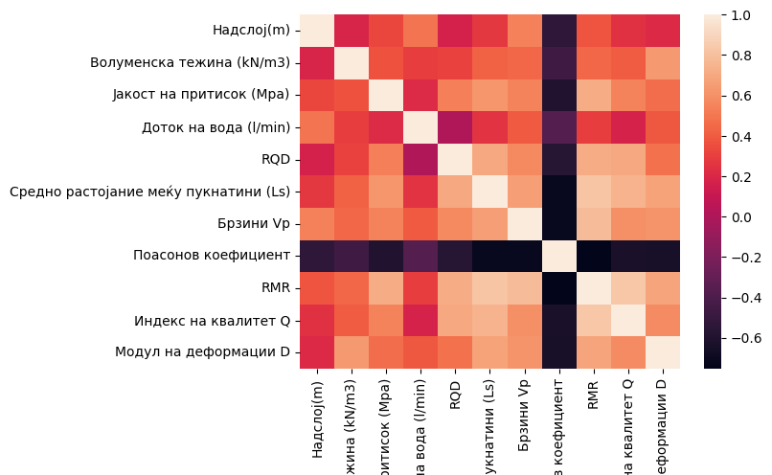
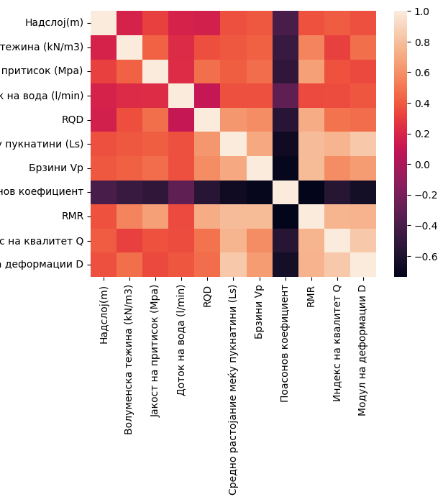
Correlation Matrix

Slide 6
Трансформации и Импутација
Линеарна Регресија за импутирање на вредностите кои фалаат.
Ги нормализиравме податоците со StandardScaler, бидејќи вредностите за некои од колоните се огромни во споредба со останатите.

Slide 7
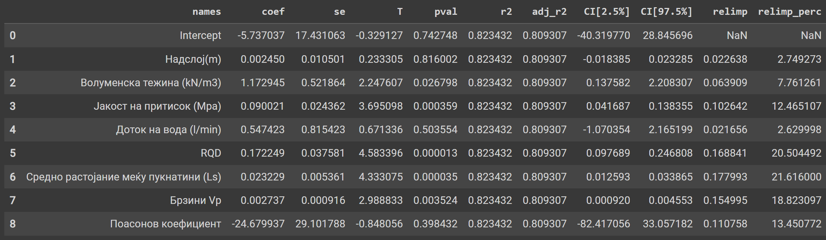
Анализа на коефициенти RMR score
Ги користев стандардните 8 предиктори за предвидување на RMR.
Min 21.0 Max 76.0
R2 0.821 најдобар случај
Според тестот за сигнификантност на атрибутите P-values <0.05 добиваме за 5 од 8-те предиктори.
Волуменска тежина, Јакост на притисок, RQD, Средно растојание помеѓу пукнатини и Брзини.
Според XGB и Ensemble регресори добиваме дека тие предиктори се со најголема значајност при предвидување.
[0.02316485, 0.03328633, 0.0580711 , 0.02629005, 0.18338425,
0.3384991 , 0.22138183, 0.11592249] соодветно за секој од атрибутите.
[0.41095668, 0.24612601, 0.09111523, 0.18529351, 0.06650852] соодветно
резултати од регресор кој ги користи само тие 5 предиктори.
Средно растојание станува по влијателен а пак Волуменска тежина е нај малку влијателен меѓу нив.

Slide 8
Споредба на модели RMR Linear, Lasso, Ridge regression
Во случајот со Ridge и Lasso може да забележиме дека Lasso коефициентите се 0 во случајот каде што имаме и P-vals > 0.05 во тестот на сигнификантност (Немаат удел во предикцијата) но овде го има и издвоено Волуменска тежина да е 0 и со тоа се добива полоши резултати. Ridge ги доведува приближно до 0 и добива слични резултати со Линеарната регресија.
После издвоените коефициенти направивме пак тест за сигнификантност и вредностите остануваат исти и моделот има приближен R2 score со моделот со сите атрибути. И исто така било која друга комбинација на атрибути дава дека било кој атрибут кој не е во тие 5 е не сигнификантен за предикција.
Моделот на линеарна регресија со издвоените 5 атрибути ни дава подобри резултати од моделот со сите атрибути.
RMSE: 5.44 наспроти 5.49
STD DEV: 54.9 наспроти 55.5
MSE: 29.698221717356176 наспроти 30.574381953587018

Slide 9
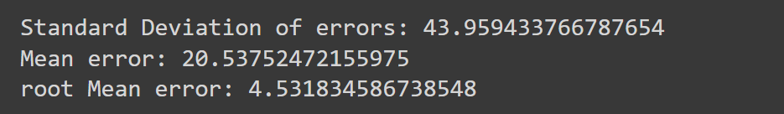
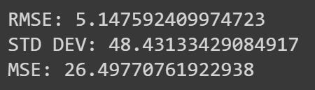
Споредба на модели RMR Дрва на одлука, Ensembles и XGBRegressor
XGB и Random Forest регресорите добија подобри резултати од тестираните регресии, и во анализата со коефициентите сепак добиваме дека 5-те избрани коефициенти се нај влијателни за предикција на RMR score.
Но сепак моделот кој ги користи сите атрибути во овој случај дава најдобри резултати, доста подобри и од регресорите кои ги користат избраните атрибути.
Модел со сите предиктори
Модел со 5 предиктори

Slide 10
Споредба на модели RMR класификатори
Невронските мрежи имаат лоши кога пробаме да направиме loo но сепак ако пробаме да ги прилагодиме на 80:20 тие успеваат да достигнат подобри резултати и од дрвата. Потребно е повеќе податоци за да се тренираат невронски мрежи.
При трансформација на податоците добиваме не балансирани класи за RMR и Index of Quality Q.
Логистичка регресија, LDA, Дрва.
Модел | Accuracy
Логистричка | 0.716
LDA | 0.798
XGB | 0.807
Naïve Bayes | 0.73

Slide 11
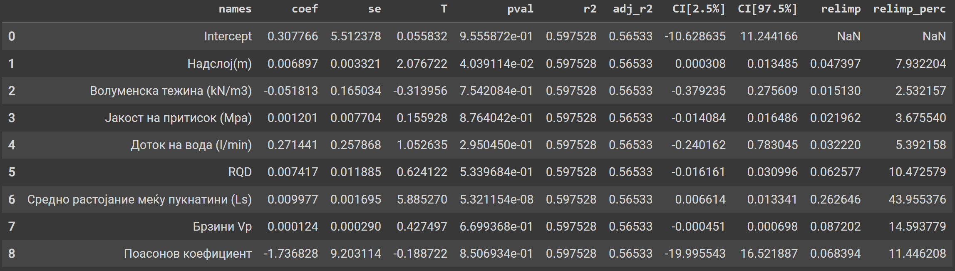
Анализа на коефициенти Индекс на квалитет Q
Во случајот со индекс на квалитет анализата на коефициентите ни тврди дека имаме само 2 сигнификантни предиктори.
Средно растојание меѓу пукнатини и Надслој.
Min 0.05 Max 15.6
R2 0.59 најдобар случај
Во овој случај регресорите ни покажуваат дека голема сигнификантност во предикција на овој атрибут е и Поасонов коефициент.
Тоа во линеарната регресија не придонесува во резултатот, но кога ќе искористиме полиномна се добива доста подобри резултати од линеарната.

Slide 12
Споредба на модели Индекс на квалитет Q
Модел | MSE | Standard Dev | RMSE
LR(2 predictors) | 3.102 | 10.085 | 1.761
LR(8 predictors) | 3.264 | 10.477 | 1.806
XGB(3 predictors) | 1.542 | 4.870 | 1.242
XGB(8 predictors) | 0.782 | 3.38 | 0.884
Poly (3 predictors) | 2.722 | 7.532 | 1.650
Според резултатите може да видиме дека XGB со 8 предиктори дава најпрецизни резултати.
XGB добива малку подобри резултати кога не го користиме Брзини Vp
XGB е многу подобар од регресиите исто и од невронските мрежи.
Резултатите за Невронски мрежи не се прикажани бидејќи се премногу ужасни.(Им е потребно повеќе податоци за да се направи добра споредба и тренирање)

Slide 13
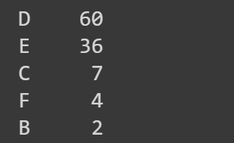
Споредба на модели Индекс на квалитет Q
Модели | Accuracy
Logistic Regression | 0.679
XGBClassifier | 0.817
LDA | 0.752
Random Forest | 0.817
Резултати добиени за предикција на сите класи.
Овие резултати сепак не можат да кажат многу бидејќи имаме малку примероци за класите кои не се D и F.
Ќе ја направиме анализата само за класите D и Е
Модели | Accuracy
Logistic Regression | 0.812
LDA | 0.844
XGB | 0.844
Random Forest | 0.896

Slide 14
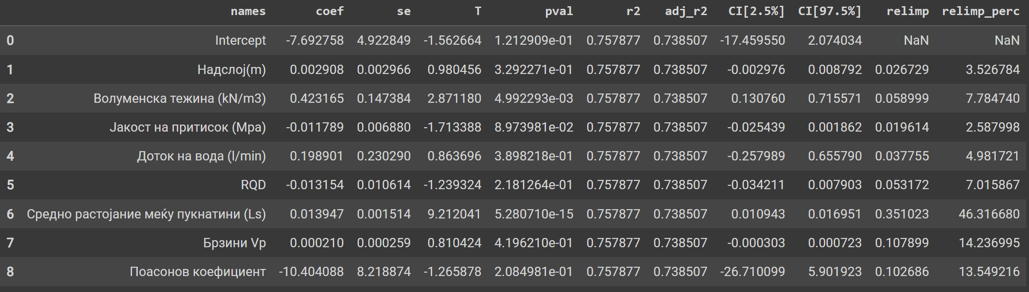
Анализа на коефициенти Модул на деформации D
Според анализата на коефициентите и тестовите за сигнификантност на променливи добиваме дека имаме само 3 предиктори со p-val<0.05.
Средно растојание меѓу пукнатини, Јакост на притисок, Волуменска Тежина.
Min 0.400000 Max 13.000000
R2 score 0.76 во најдобар случај.
Исто и со оваа мерка од XGB добиваме дека Поасонов коефициент. Е најзначителен за предвидување на вредностите.
Исто и овде во Линеарна регресија не придонесува подобрување но во Полиномната прави доста подобри резултати.

Slide 15
Споредба на модели Модул на деформации D
Модел | MSE | Standard Dev | RMSE
LR(8) | 2.462 | 5.112 | 1.569
LR(3) | 2.453 | 5.409 | 1.566
Polynomial(4) | 1.386 | 2.955 | 1.177
XGB(4) | 0.992 | 2.350 | 0.996
XGB(8) | 1.038 | 2.645 | 1.019
Random Forest(4) | 0.888 | 2.222 | 0.942
Според резултатите од моделите може да видиме дека со скратувањето на предикторите во LR добиваме минимално подобрување.
Со XGB заклучуваме дека и Поасонов Коефициент е многу значаен за предикција, така што користејќи ги издвоените предиктори и Поасонов коефициент добиваме модел кој е подобар од моделот со 8 предиктори.
И за крај испробав Random Forest, кој имаше најдобри резултати доста подобри и од XGB

Slide 16
Споредба на модели Модул на деформации D
Сеуште ги немам класите за да направам класификација по овој атрибут.
Невронските мрежи и во овој случај добиваат доста полоши резултати.

Slide 17
Заклучоци
За RMR добиваме подобрување во моделите со анализирање на коефициентите така што добиваме модели кои имаат помала девијациа и помала грешка.
Во однос Индекс на квалитет Q и Модул на деформации D, добиваме подобрување така што во овие две променливи имаме предиктор кој не можеше да се забележи користејќи ја регресијата, но со XGB и Random Forest, ја разгледавме значајноста на предикторите така што Поасонов Коефициент е нај значаен за предвидување во Индекс на квалитет Q а во Модул на деформации D е втор по значајност после Средно растојание помеѓу пукнатини.

Slide 18
Заклучоци
Во сите 3 колони кои ги предвидуваме Средно растојание помеѓу пукнатини е еден од главните предиктори.
При предвидувањето на класите добиваме доста добри резлутати што се преближуваат до 0.82 accuracy иако класите не се балансирани.
Во случај кога ги балансираме прецизноста се накачува до ~0.9.
Користиме метрика Accuracy бидејќи користиме LOO.
Со повеќе податоци за тренирање би можело да се направи доста добар модел кој ќе ги предвидува вредностите и класите за колоните RMR, Индекс на квалитет и Модул на деформации
Поради премало множество користивме LOO за секое тестирање.

